Slide 1
巨量資料探勘與統計應用 W04
資訊視覺化：統計圖表
資料敘述級
類別/連續資料
統計圖表
布丁布丁吃布丁
http://blog.pulipuli.info/
Notes:
W04 資訊視覺化：統計圖表
https://docs.google.com/presentation/d/1E5Biqv1l-h-n9TYionjXGH5TJIVrlbBQIgcsemcXRyk/pub?start=false&loop=false&delayms=3000
W04 資訊視覺化：統計圖表 (Google簡報)
https://docs.google.com/presentation/d/1E5Biqv1l-h-n9TYionjXGH5TJIVrlbBQIgcsemcXRyk/edit?usp=sharing
W04 資訊視覺化：統計圖表 (Power Point格式)
https://docs.google.com/presentation/d/1E5Biqv1l-h-n9TYionjXGH5TJIVrlbBQIgcsemcXRyk/export/pptx
---------------------
實作學習單:
---------------------
W04「資訊視覺化：統計圖表」課程問題發問區
如果同學對於本週上課內容有所問題，歡迎在此發問。
---------------------
第四週課程講義「資訊視覺化：統計圖表」已上線
各位同學午安，
「巨量資料探勘與統計應用」本週課程「資訊視覺化：統計圖表」教材上線囉。
- iCAN課程網站：http://l.pulipuli.info/fju/105
- 第四週「資料的來源與形態」課程講義：https://goo.gl/ScvKmQ
本課程的授課地點與時間如下：
- 授課時間：每週二 E1~E2 (18:40~20:30)
- 授課教室：文開樓4樓電腦教室 LE404B
晚上見！

Slide 2
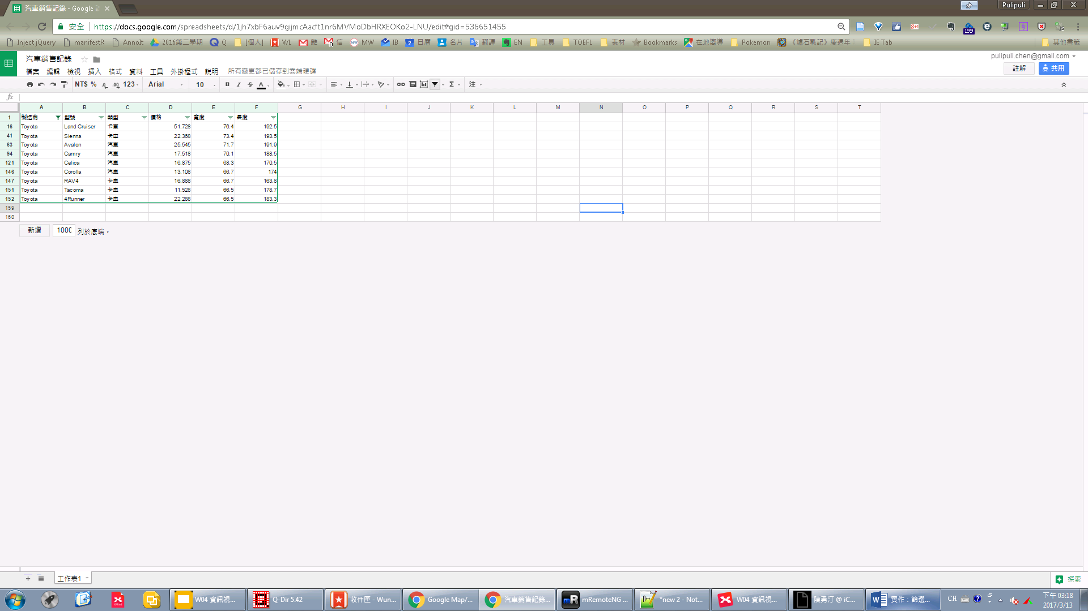
我們面對的資料
呃……不是這種

Slide 3
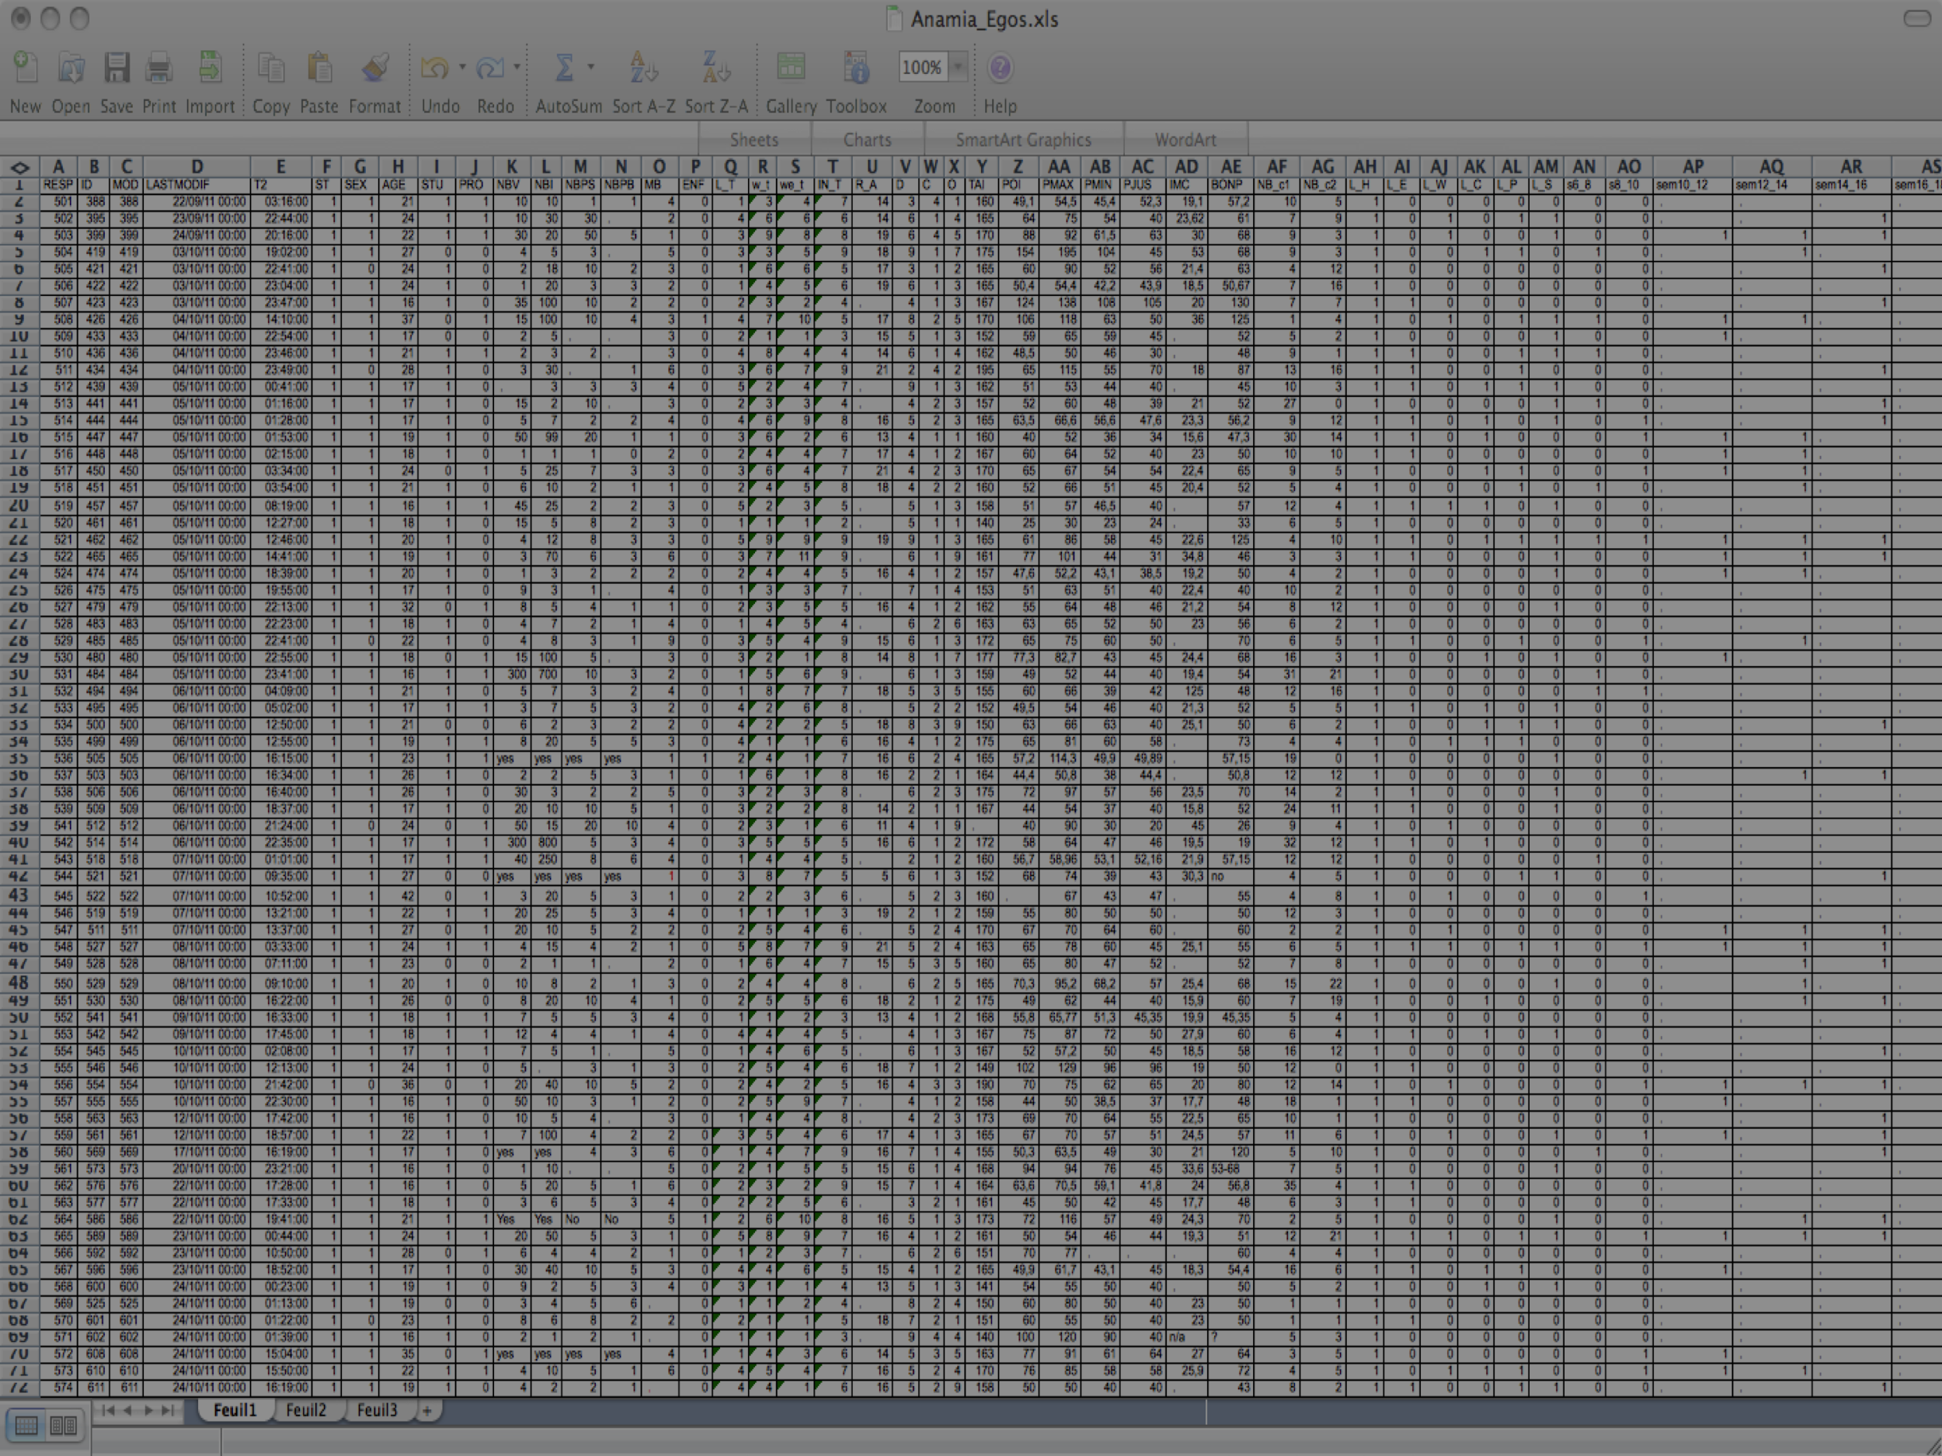

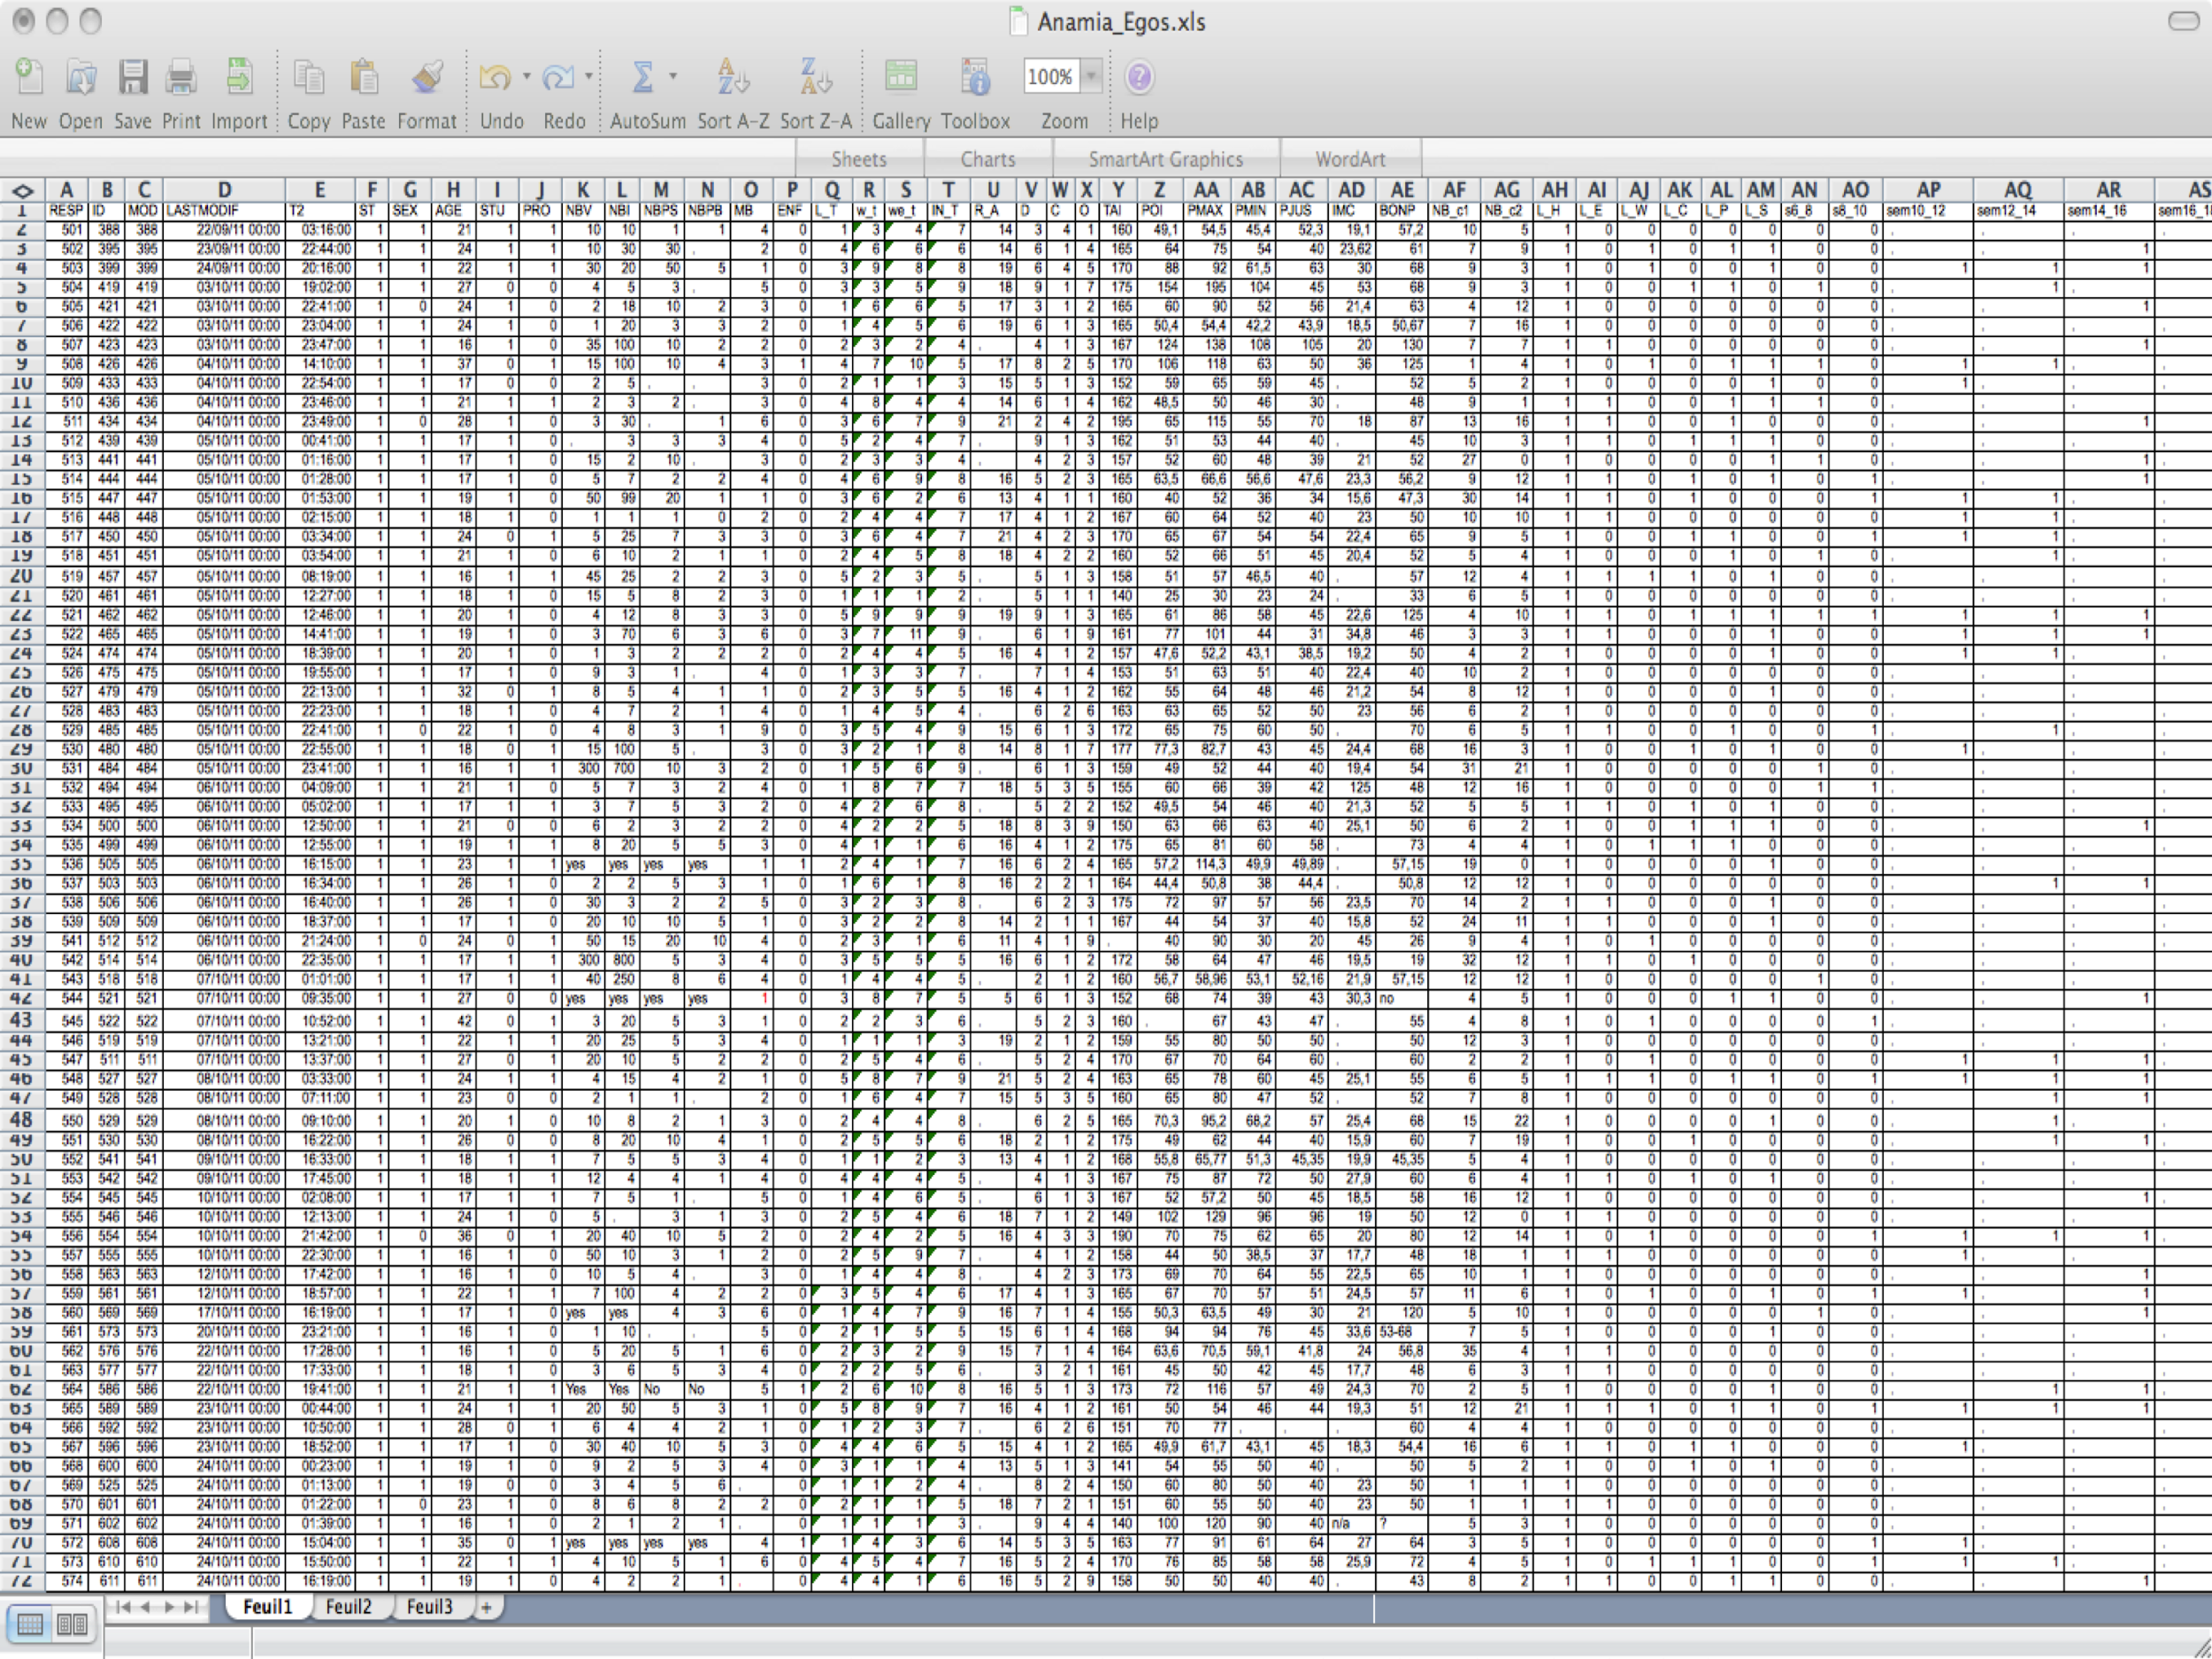
Notes:
Big大過頭了
https://databigandsmall.com/tag/data-analysis/

Slide 4

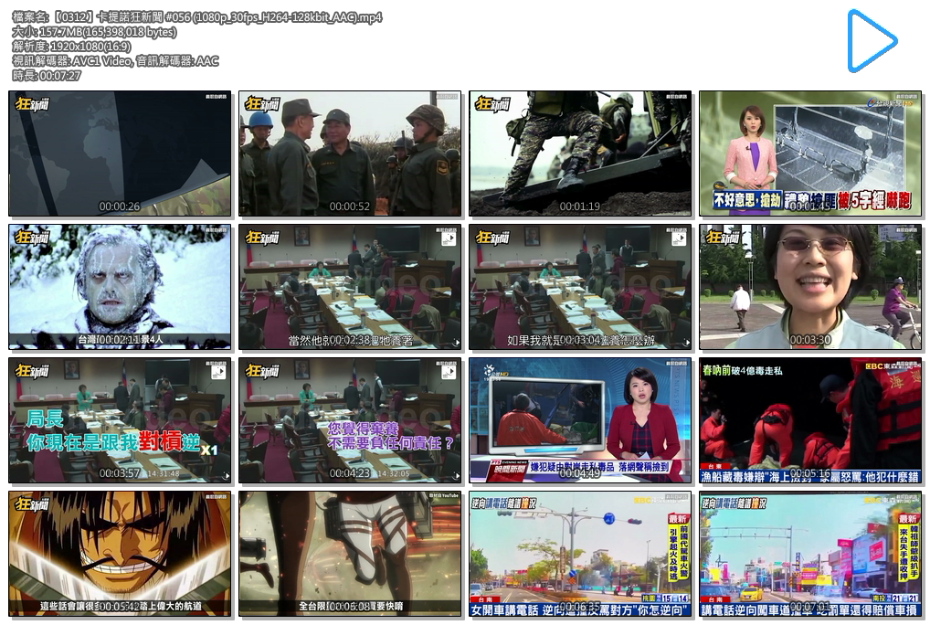
https://www.youtube.com/watch?v=hqctCsnCHPw
Notes:
看影片都要縮圖

Slide 5



Notes:
看資料也要縮圖

Slide 6
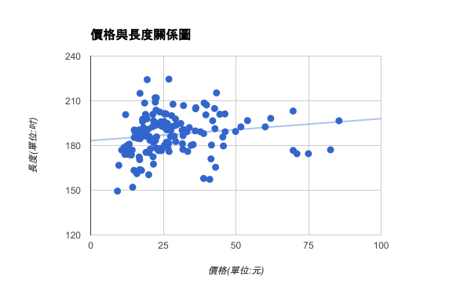
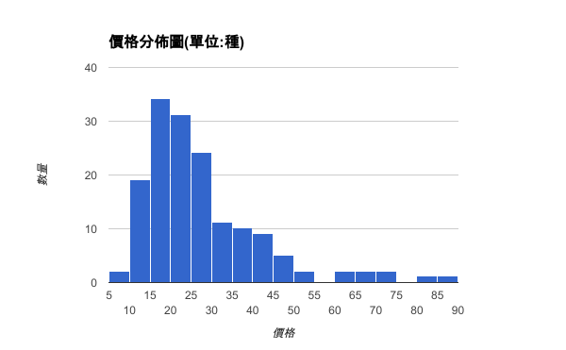
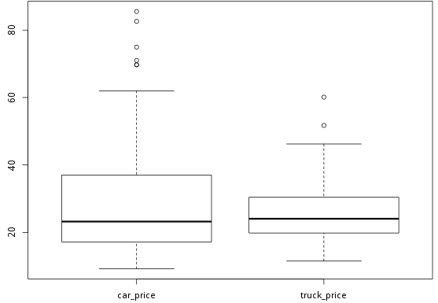
 | 卡車 | 汽車 | 總和
Acura |  | 4 | 4
Audi |  | 3 | 3
BMW |  | 3 | 3
Buick |  | 4 | 4
Cadillac | 1 | 4 | 5
Chevrolet |  | 9 | 9
Chrysler | 1 | 6 | 7
Dodge | 6 | 5 | 11
Notes:
次數分配表
長條圖
散佈圖
箱型圖
統計圖表

Slide 7

老闆給你的任務
這份資料，你給我分析一下，再來跟我報告

Slide 8
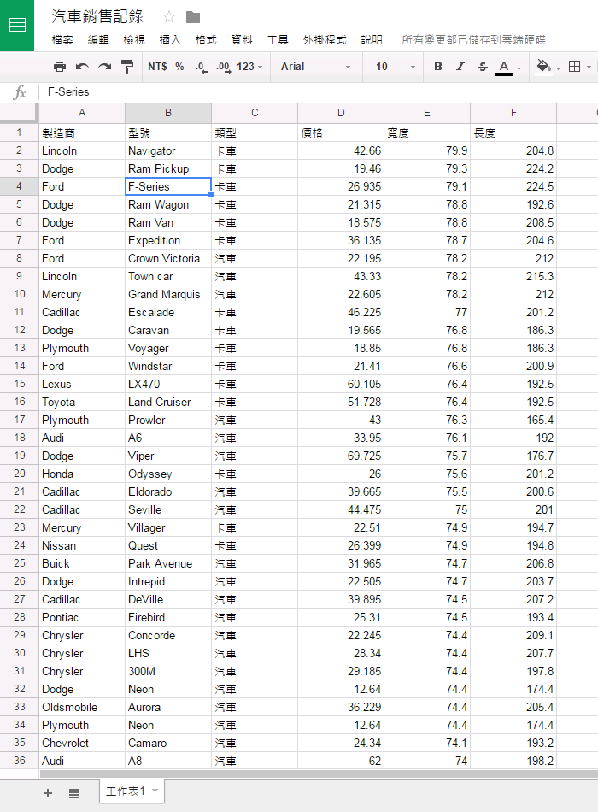

汽車銷售記錄表
案例數量：158筆
類別變項
製造商
型號
類型
連續變項
價格
寬度
長度
Notes:
目標資料：汽車銷售表
https://docs.google.com/presentation/d/1vYfkD0MQV8pkBCzQXuf98m3i3PypTz_x3KQQZIxOQd0/edit#slide=id.g1ecea54336_0_466

Slide 9
資料敘述級分析的步驟
把資料畫成圖
加入代表性的綜合數值
尋找資料的整體形態、以及有異與整體形態的偏差
當資料整體形態很有規律時，用精簡的方式來描述它
Moore, D.S.、Notz, W.（2012）。統計學的世界 II（鄭惟厚譯）

Slide 10
本週課程大綱
資訊視覺化
統計圖表
統計圖表繪製原則
Google試算表技巧
單變項敘述分析
類別資料：長條圖 (實作)
連續資料：直方圖 (實作)
雙變項比較分析
相關分析：散佈圖 (實作)
類別比較：次數分配表(實作)

Slide 11
資訊視覺化
Part 1.

Slide 12



大腦認知組成
右腦
非語言事物
左腦
語言事物
Notes:
https://d3js.org/

Slide 13
請計算4的出現頻率
96080571224288119685362267670772763892209478257325948987003794650406936730706375533771354699190980100303397149

Slide 14
請計算4的出現頻率
96080571224288119685362267670772763892209478257325948987003794650406936730706375533771354699190980100303397149

Slide 15
資訊視覺化
透過將資訊以視覺化的方式呈現給使用者
直接提升使用者對資訊認知的效率
引導使用者從視覺化結果分析和推理出有效資訊
科學視覺化
處理結構化、自然資料
資訊視覺化
處理非結構化、人文資料
可視分析學
人機互動輔助分析
陳為、沈則潛、陶煜波（2014）。視覺化資料: 100%全腦吸收大數據, 直入神經元

Slide 16
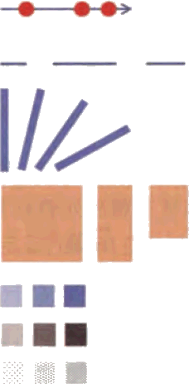



視覺通道的類型
表現力：強
類別資料
是什麼 / 在哪裡
分組資料 關係
連續資料 程度
座標軸位置
包含
(邊界)
長度
角度
位置
相似
色調
連結
面積
形狀
圖案
亮度
接近
飽和度
表現力：弱
點陣密度
陳為、沈則潛、陶煜波（2014）。視覺化資料: 100%全腦吸收大數據, 直入神經元

Slide 17
統計圖表
Part 2.

Slide 18
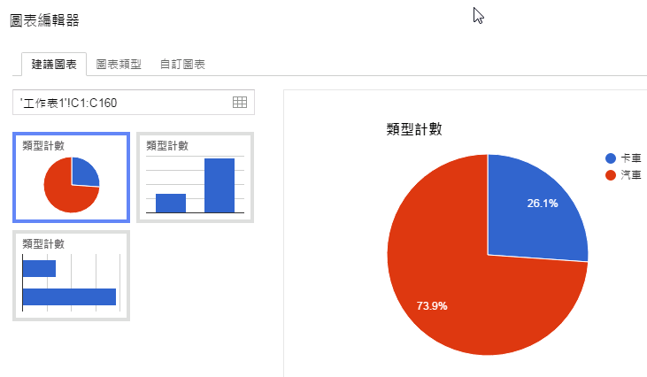
統計圖表不是很簡單嗎？

Slide 19
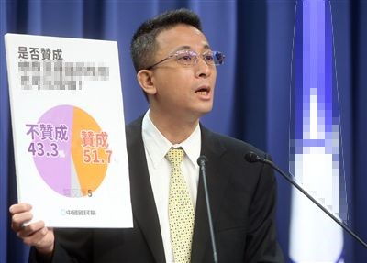
43.3%大於51.7%就是狂
http://www.setn.com/News.aspx?NewsID=202473
Notes:
民意調查圓餅圖

Slide 20

http://www.risco.ro/suport/practici-in-afaceri/secrete-amuzante-despre-7-ceo-faimosi-1015
Notes:
賈伯斯圓餅圖

Slide 21
Other
Apple
19.5%是不是比21.2%大？我可以證明不是
http://pocketnow.com/2008/08/24/fictional-smartphone-market-share-numbers-are-fun
Notes:
賈伯斯圓餅圖

Slide 22

Notes:
我到底看了什麼？

Slide 23
選擇統計圖表：依照資料類型
單變項敘述分析
雙變項比較分析
類別資料
次數分配表
圓餅圖
長條圖(柱狀圖)
連續資料
直方圖(柱狀圖)
類別比較：次數分配表
時間相關：折線圖
相關分析：散佈圖
差異比較：箱型圖 (盒鬚圖) (使用R-Web來繪製)
Notes:
統計 差異比較：箱型圖 相關比較：散佈圖

Slide 24
類別資料：次數分配表
每個製造商製造了幾種汽車跟卡車？
 | 卡車 | 汽車 | 總和
Acura |  | 4 | 4
Audi |  | 3 | 3
BMW |  | 3 | 3
Buick |  | 4 | 4
Cadillac | 1 | 4 | 5
Chevrolet |  | 9 | 9
Chrysler | 1 | 6 | 7
Dodge | 6 | 5 | 11
Ford | 5 | 6 | 11
Honda | 3 | 2 | 5

Slide 25
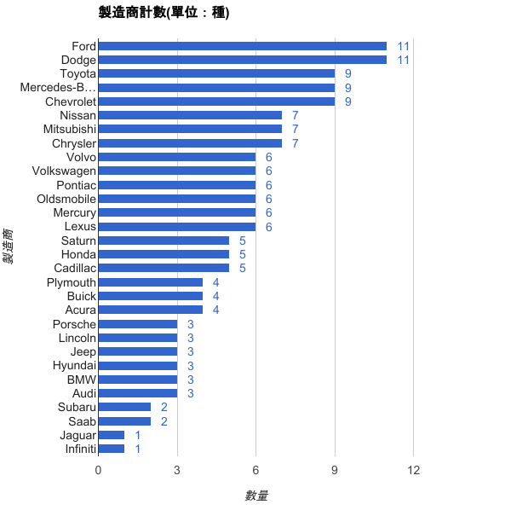
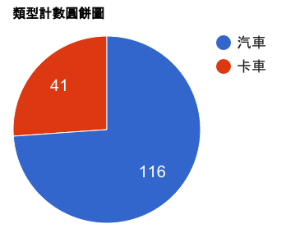
類別資料：圓餅圖 / 長條圖
汽車比較多？
還是卡車比較多？
我想知道製造商各做了多少種車

Slide 26
連續資料：直方圖
請說明這些車子的價格

Slide 27
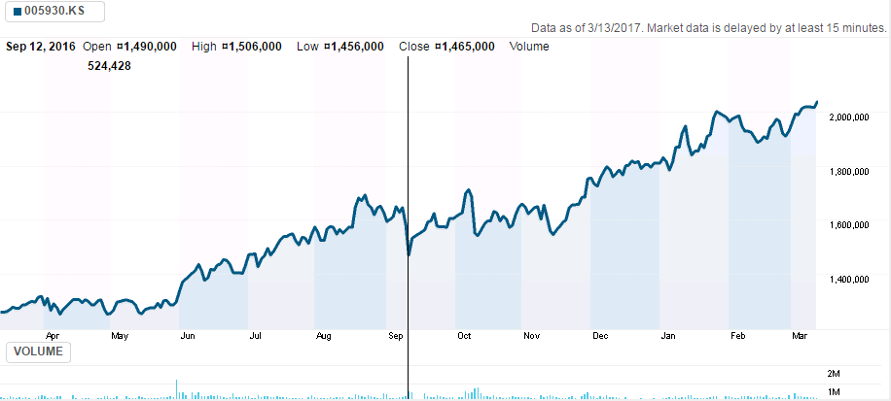

時間相關：折線圖
我想知道三星在Note 7爆炸之後的股票走勢
Note 7爆炸
時間
http://www.reuters.com/finance/stocks/chart?symbol=005930.KS

Slide 28
相關分析：散佈圖
車子越長，是不是價格越高？

Slide 29
差異分析：箱型圖(盒鬚圖)
請比較「汽車」跟「卡車」的「價格」分佈
離群值
最大值區間
Q3+1.5*(Q3-Q1)
Q3
中位數
Q2
最小值區間
Q1-1.5*(Q3-Q1)
※ 使用R (R-Web)繪製
http://www.r-web.com.tw/chart/step1.php?method=box_chart

Slide 30
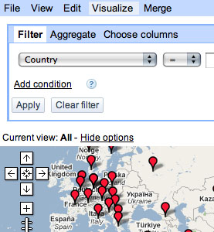
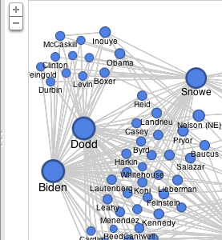


特殊圖形
統計地圖GIS
社會網路圖
文字雲
Google Fusion Tables
https://goo.gl/1EfVo
WordClouds.com
http://www.wordclouds.com/
Notes:
https://www.evernote.com/shard/s4/nl/308055/e29a5d94-c9e7-4cdd-83f6-8ec4b84e2591/
http://blog.infographics.tw/2015/05/three-steps-to-build-a-timeline-over-map/
Google Fusion 文字雲
統計地圖GIS
社會網路圖
文字雲

Slide 31
統計圖表繪製原則
Part 3.

Slide 32
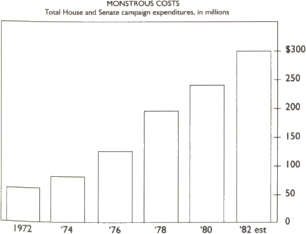
報告文件中呈現圖表的原則
必須呈現的資訊：
標題
圖例
變項名稱
(度量)單位
資料來源
重點在於呈現數據
謹慎選擇單位與刻度
不是藝術創作
避免使用3D效果
畸形的支出
總統呵參議院選舉總開銷 (百萬美元)
資料來源：Citizens' Research Foundation
Moore, D.S.、Notz, W.（2012）。統計學的世界 II（鄭惟厚譯）
Notes:
資料來源：Citizens' Research Foundation

Slide 33
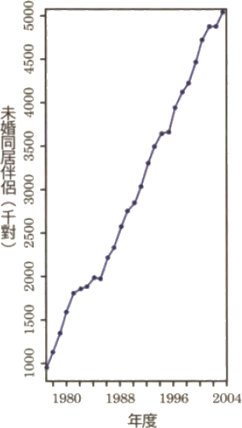
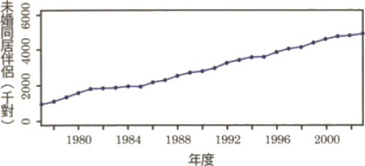
小心選擇圖表的表現方式
未婚同居伴侶
Moore, D.S.、Notz, W.（2012）。統計學的世界 II（鄭惟厚譯）

Slide 34
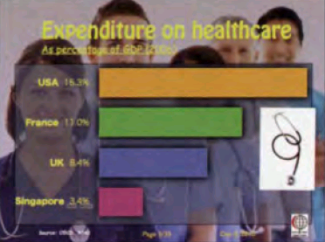
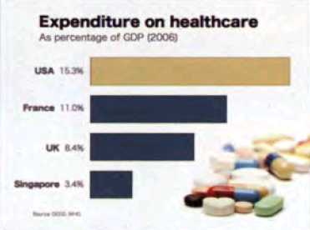
簡報中呈現圖表數據的原則：簡單
節制：圖表很難懂了，不要讓你的觀眾覺得更難懂
減少：留下能夠協助觀眾找到重點的資訊，其他拿掉
強調：使用對比、宣言來幫觀眾抓到重點
Reynolds, G.（2014）。Presentationzen Design 簡報禪: 透過設計,讓演講更深植人心

Slide 35
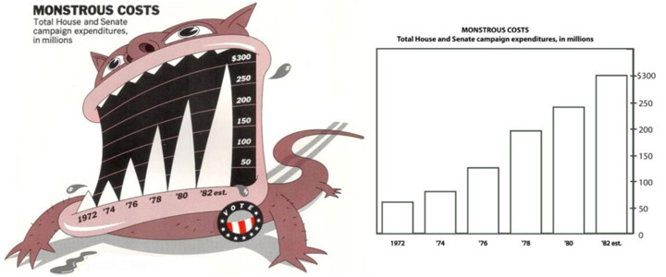
從統計圖表到資訊圖表
畸形的支出
總統與參議院的選舉開銷
資料來源：Citizens' Research Foundation
Lankow, J.等（2013）。視覺資訊的力量: 讓數字故事“更好看” : 抓住眼球經濟的“資訊圖”格式全書

Slide 36
Google試算表技巧
Part 4.

Slide 37
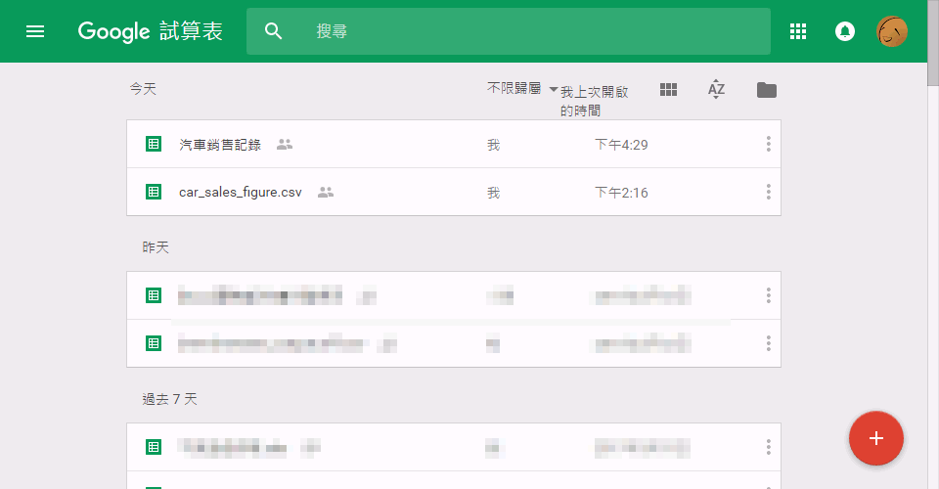
Google試算表
https://docs.google.com/spreadsheets/
找到您過去的資料
Notes:
https://docs.google.com/spreadsheets/
Weka 3.8.1 下載
https://docs.google.com/document/d/1FMJz4rWNGuJnSVEwJG5vFx_0lpLk0VqNTCO0oEHokPs/pub
RSstudio-1.0.136 下載
https://docs.google.com/document/d/1tflryeyezrKFjJ6UOERSrsq9mPAGdUaT8O4_Yd5DtHY/pub

Slide 38
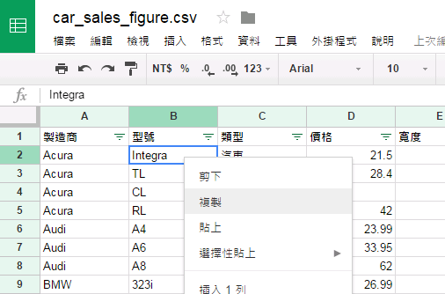

怎麽在Google試算表上複製資料？
http://googlesystem.blogspot.tw/2012/03/google-docs-and-clipboard-access.html

Slide 39
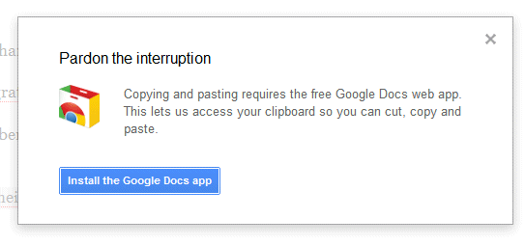
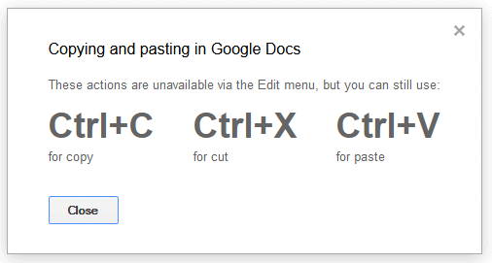
怎麽在Google試算表上複製資料？
http://googlesystem.blogspot.tw/2012/03/google-docs-and-clipboard-access.html

Slide 40
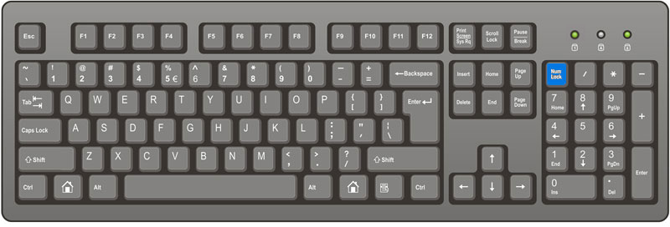
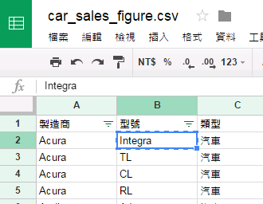
解法：用快速鍵Ctrl+V複製資料
http://googlesystem.blogspot.tw/2012/03/google-docs-and-clipboard-access.html

Slide 41
常用快速鍵
全選資料：Ctrl + A
複製資料：Ctrl + C
剪下資料：Ctrl + X
貼上資料：Ctrl + V
復原：Ctrl + Z
多重選取：Ctrl + 滑鼠左鍵
範圍選取：Shift + 滑鼠左鍵

Slide 42
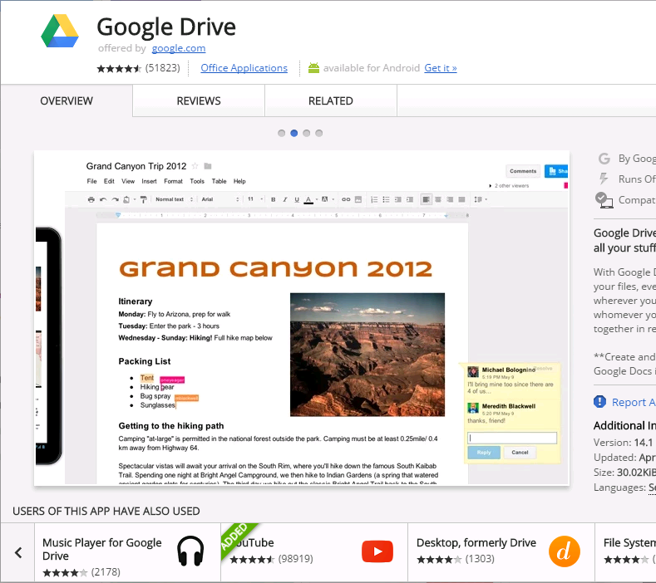
解法：Google試算表用選單複製資料
請安裝擴充套件 Google Drive
https://goo.gl/p0zk3
http://googlesystem.blogspot.tw/2012/03/google-docs-and-clipboard-access.html

Slide 43
單變項敘述
類別資料：長條圖
Part 5-1.
Notes:
圓餅圖 長條圖(柱狀圖) 連續資料 直方圖(柱狀圖) 折線圖

Slide 44
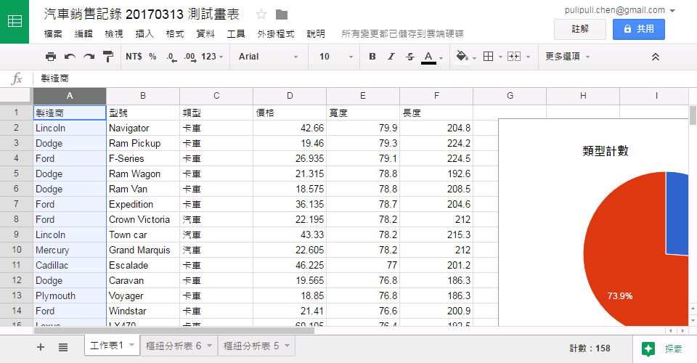
「我想知道
製造商各做了多少種車」

Slide 45
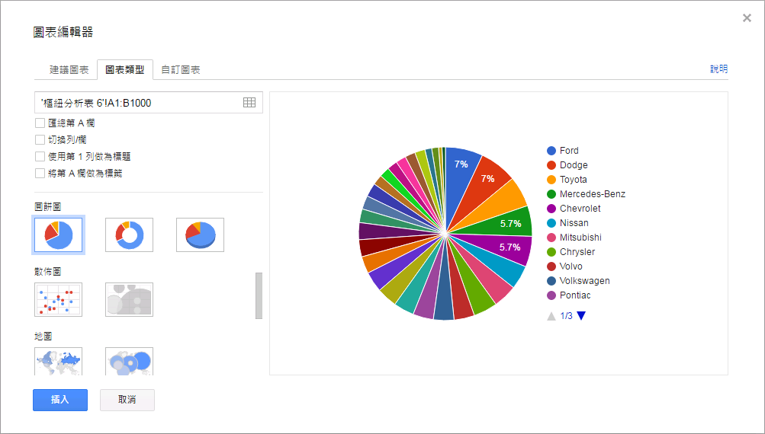
不建議用圓餅圖
「製造商」
類別太多啦
※圓餅圖僅適合7種類別以下的資料

Slide 46
長條圖(柱狀圖)
以長條表示一個類別的 回應次數/百分比
水平長條圖可允許圖中 表現出更多類別
容易比較不同類別的大小
繪圖技巧：
以高低排序繪製
強調你指定的數值

Slide 47
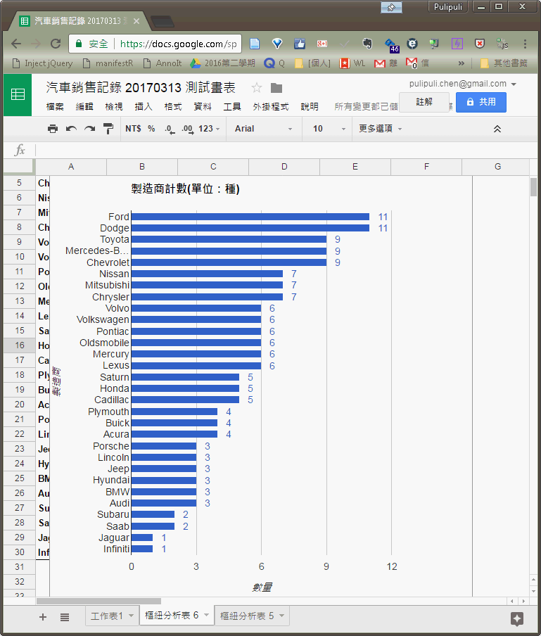
W04-a. 製造商計數長條圖
實作啦！
Notes:
https://docs.google.com/document/d/1cqxNfdUhbyA_1X2nnlyXCSMVT3Die_K4KXBfWOy-HzM/edit?usp=sharing
實作學習單:
https://docs.google.com/document/d/1cqxNfdUhbyA_1X2nnlyXCSMVT3Die_K4KXBfWOy-HzM/export?format=doc

Slide 48
長條圖製作流程
製作製造商的次數分配表
選取範圍 > 插入 > 圖表
圖表類型 > 長條圖 (水平)
自訂圖表
調整圖表大小
調整系列大小

Slide 49
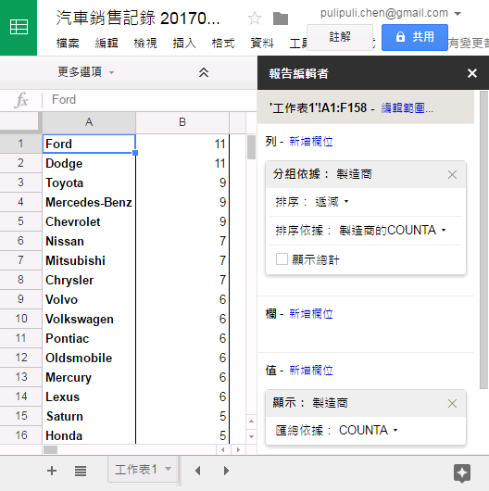
製作製造商的次數分配表
資料 > 資料透視表
列 > 新增欄位 > 製造商
值 > 新增欄位 > 製造商 值 製造商 匯總依據 > COUNTA
列 製造商 排序依據 > 製造商的COUNTA
列 製造商 排序 > 遞減
列 製造商 顯示統計 > 取消打勾

Slide 50
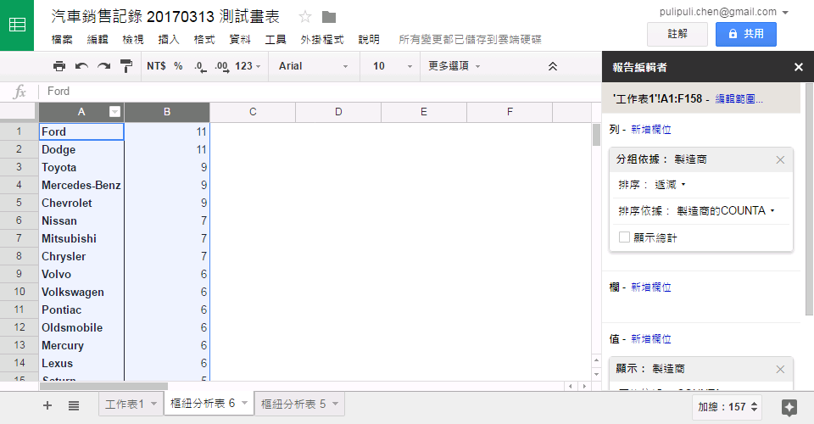
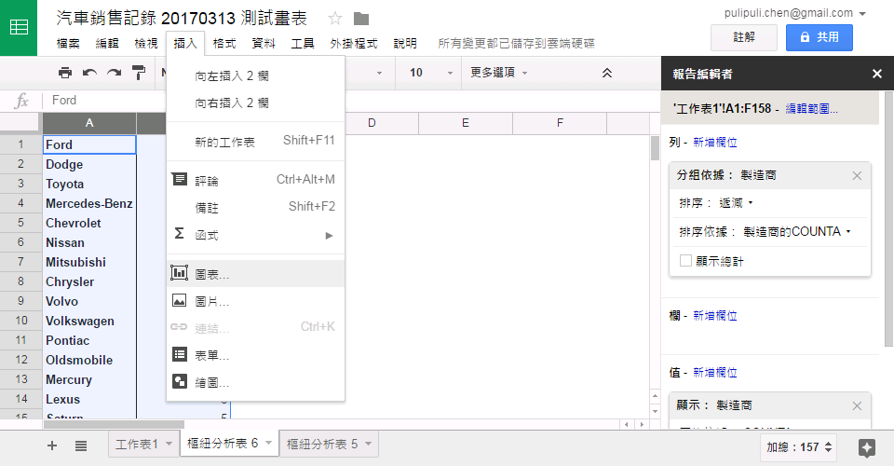
2. 選取範圍 > 插入 > 圖表
左鍵點A-B欄標頭
選取A-B整欄

Slide 51
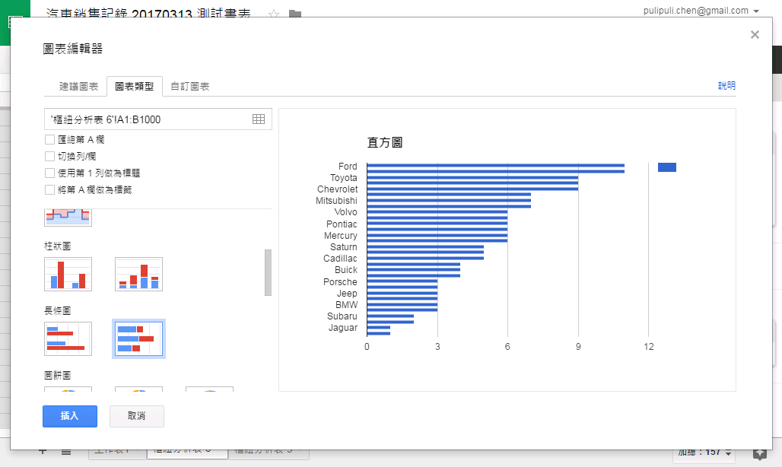
3. 圖表類型 > 長條圖 (水平)

Slide 52
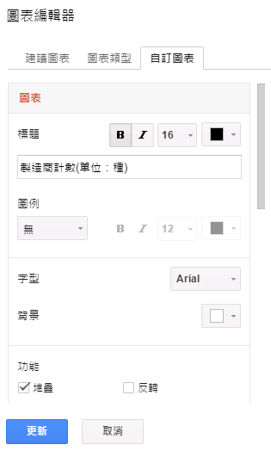
4. 自訂圖表 (1/3)
標題： 製造商計數(單位：種)
圖例：無
軸 > 橫軸 > 標題：數量
軸 > 左縱軸 > 標題：製造商
資料標籤：值
插入

Slide 53
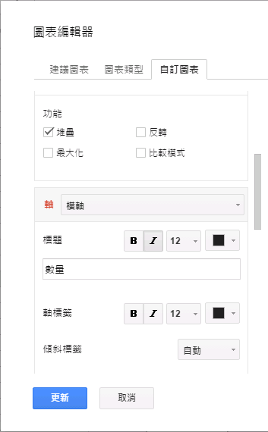
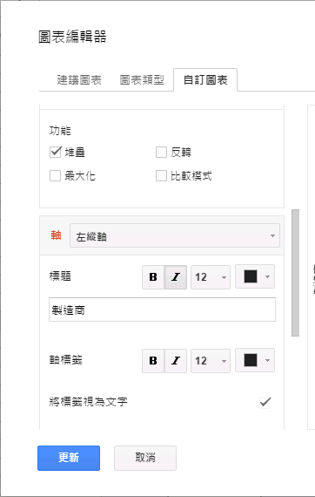
4. 自訂圖表 (2/3)
標題： 製造商計數(單位：種)
圖例：無
軸 > 橫軸 > 標題：數量
軸 > 左縱軸 > 標題：製造商
資料標籤：值
插入

Slide 54
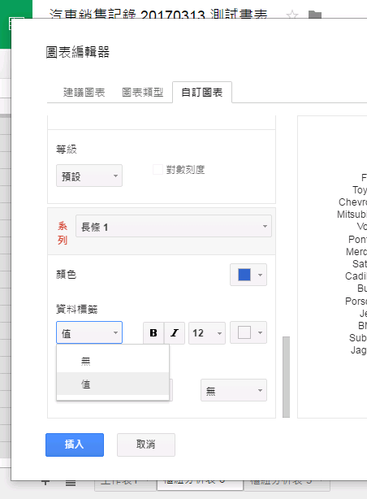
4. 自訂圖表 (3/3)
標題： 製造商計數(單位：種)
圖例：無
軸 > 橫軸 > 標題：數量
軸 > 左縱軸 > 標題：製造商
資料標籤：值
插入

Slide 55
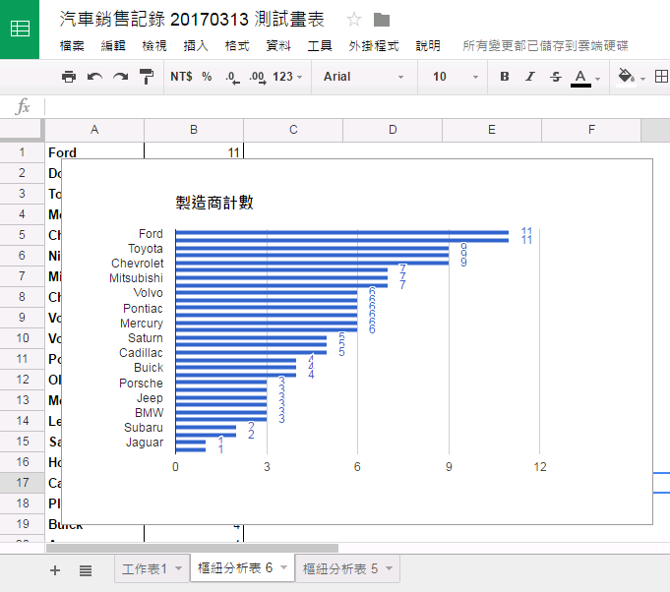
長條圖怪怪的？
沒有列出
全部製造商？
(總共30個)

Slide 56
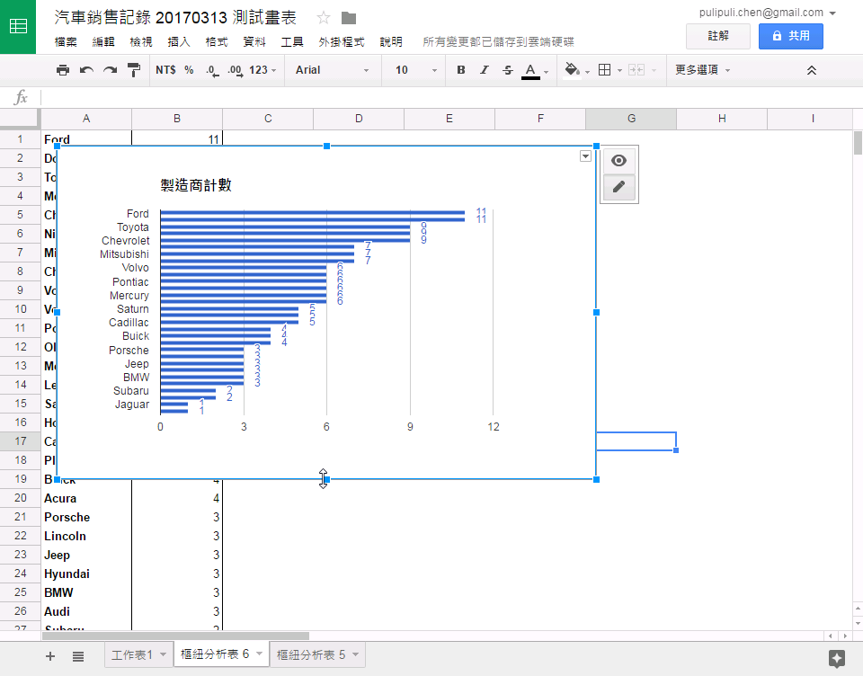
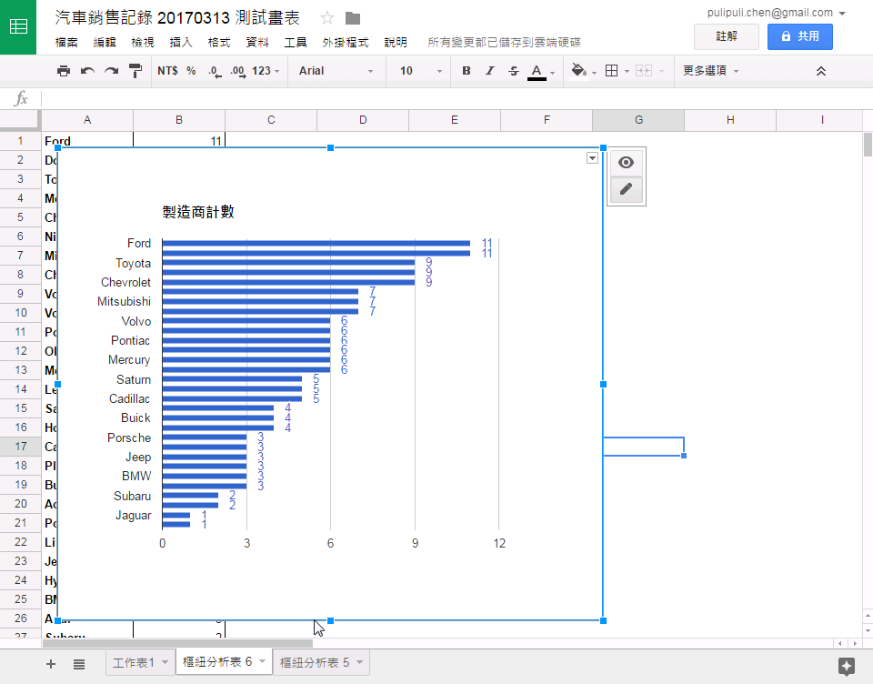
5. 調整圖表大小
拖曳
放大
在圖表空白處
點左鍵

Slide 57
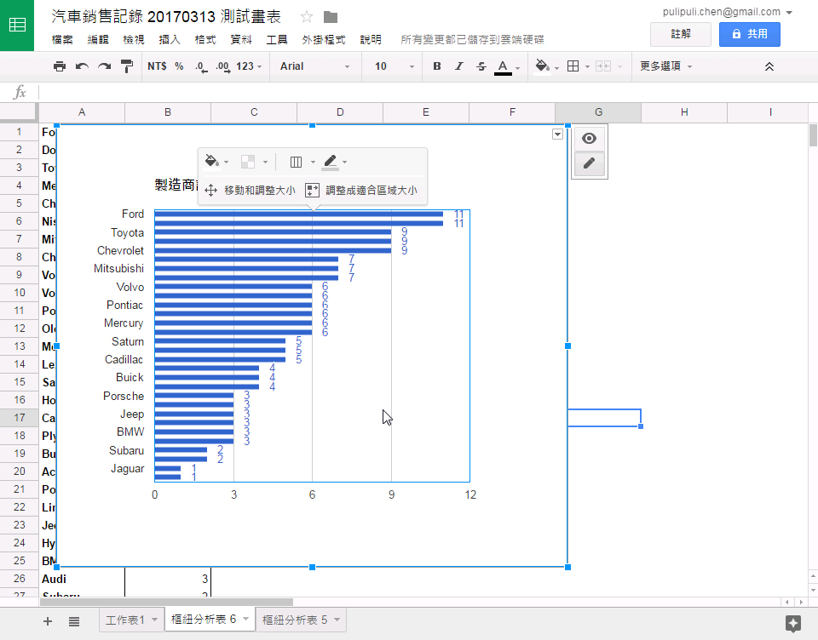
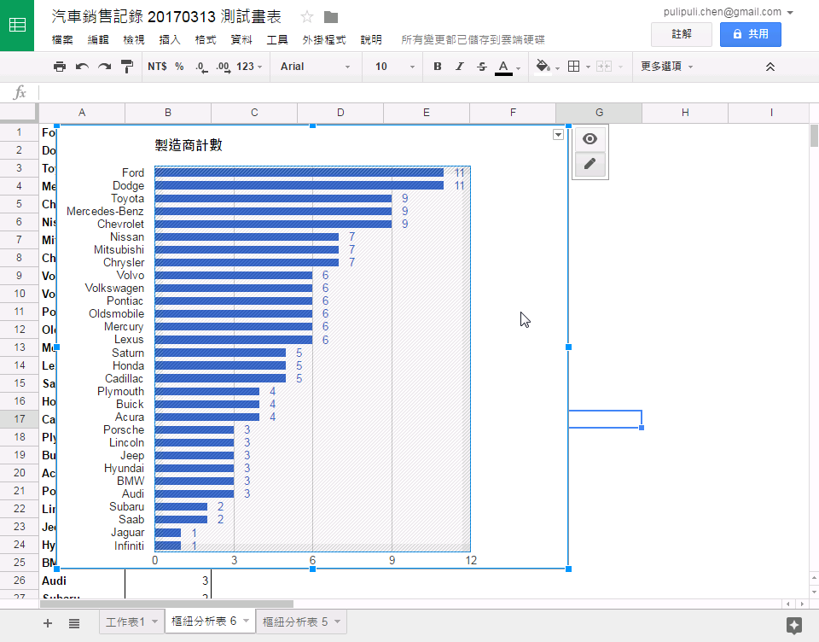
6. 調整系列大小
拖曳放大
拖曳放大
在系列範圍內
點左鍵

Slide 58


製造商計數
長條圖
實作目標

Slide 59
單變項敘述
連續資料：直方圖
Part 5-2.
Notes:
圓餅圖 長條圖(柱狀圖) 連續資料 直方圖(柱狀圖) 折線圖

Slide 60
「請說明這些車子的價格」

Slide 61
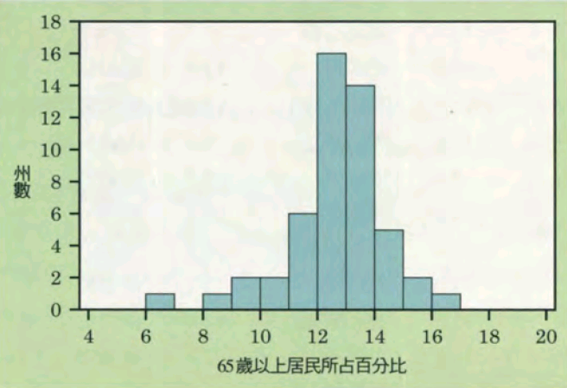
直方圖(柱狀圖)
描述方式類似長條圖： 每一長條表示一個類別的回應次數/百分比
用來描述連續資料的分佈 資料無關順序：長條圖 資料有順序：直方圖
通常是將資料按級距分組之後繪製
美國65歲以上居民所佔各州數
資料來源：統計學的世界
梁德馨、蘇志雄、王智立（2014）。統計學: R-Web分析導論 : 生活中的統計應用14篇
Notes:
在任何一組資料的圖形裡，我們要找的是整體型態 （overall pattern ） ，以及有異於整體型態的明顯偏差（ deviation ） 。
一組資料的任何圖形之離群值（outlier），是指落在圖形整體型態之外的觀測值 。 要描述分布的整體型態 ：
- 找出中心（ center ） 及離度（ spread ） 。
- 檢查看看該分布是否有簡單的形狀（ shape ） ，讓你可以用少少幾句話來描述。
若直方圖的左半和右半大致上可看成互為鏡中影像 ，則稱該分布為對稱（ symmetric ） 。
假如直方圖的右邊（包含較大觀測值的那一半）延伸出去比左邊遠很多，則這個分布是右偏（skewed to the right）。
假如直方圖的左邊延伸出去比右邊遠很多 ， 稱這個分布是左偏（skewed to the left ） 。

Slide 62
分析資料分佈：形狀
一個尖峰 (對稱)
離群值
Moore, D.S.、Notz, W.（2012）。統計學的世界 II（鄭惟厚譯）

Slide 63
分析資料分佈：整體形態
中心(13%)
離度
(最小值)
離度
(最大值)
Moore, D.S.、Notz, W.（2012）。統計學的世界 II（鄭惟厚譯）

Slide 64
直方圖形狀的描述
左偏
對稱(常態)
右偏
有上限值的資料
(學生分數滿分100)
自然產生的資料(蟋蟀長度)
有下限值的資料 (收入)
Moore, D.S.、Notz, W.（2012）。統計學的世界 II（鄭惟厚譯）

Slide 65
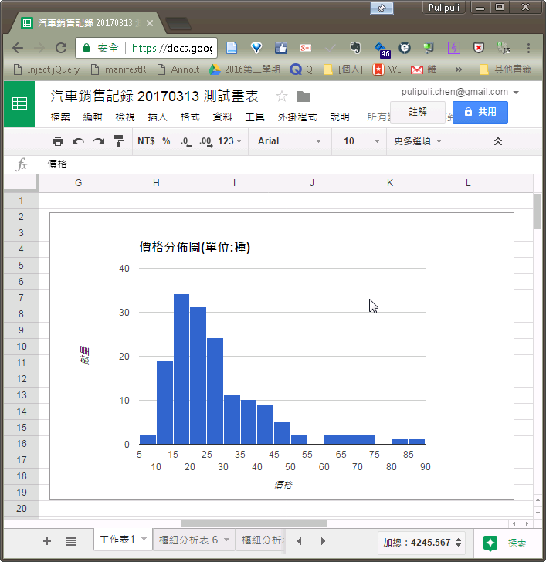
W04-b. 價格分佈圖
上機啦！
Notes:
共用連結
https://docs.google.com/document/d/1oep2997wIg-RzpSeTg1HzcCPi7bTNerWtkY8khGXL2o/edit?usp=sharinghttps://docs.google.com/document/d/1oep2997wIg-RzpSeTg1HzcCPi7bTNerWtkY8khGXL2o/edit?usp=sharing
Word連結
實作學習單:
https://docs.google.com/document/d/1oep2997wIg-RzpSeTg1HzcCPi7bTNerWtkY8khGXL2o/export?format=doc

Slide 66

直方圖製作流程
選取範圍 > 插入 > 圖表
自訂圖表
咦...就這樣？

Slide 67
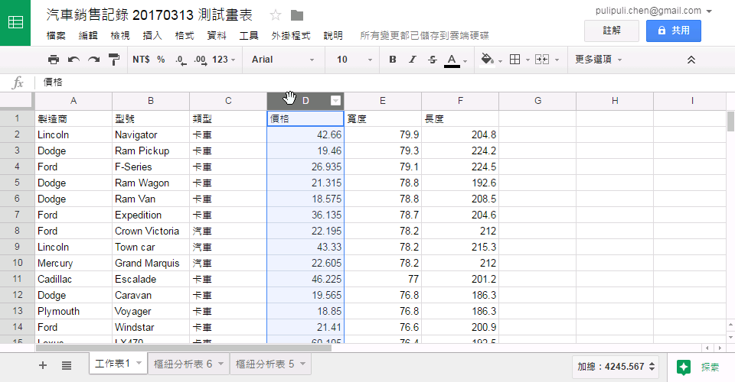
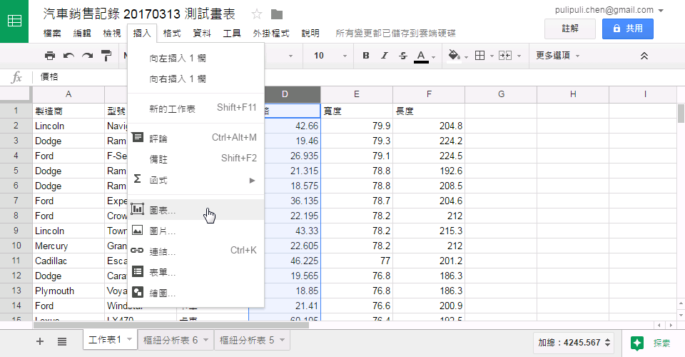
選取範圍 > 插入 > 圖表
左鍵點D欄標頭：
選取D整欄

Slide 68
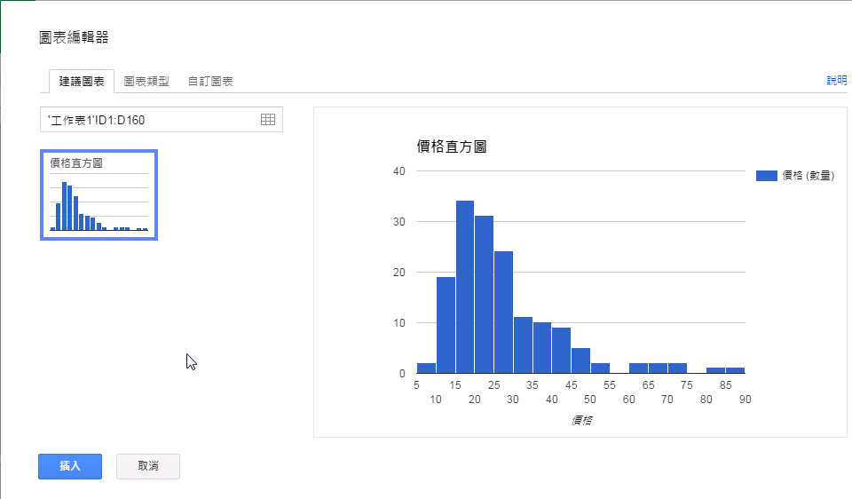
已經幫我們判斷好「價格直方圖」了

Slide 69

2. 自訂圖表
標題：價格分佈圖(單位:種)
圖例：無
軸 > 左縱軸 > 標題：數量
插入

Slide 70
實作目標
價格分佈圖

Slide 71
雙變項比較
相關分析：散佈圖
Part 6-1.
Notes:
圓餅圖 長條圖(柱狀圖) 連續資料 直方圖(柱狀圖) 折線圖
6-1. 相關分析：散佈圖

Slide 72


不是這種散步圖

Slide 73
「車越長
是不是價格越高？」
好想要
超長禮車啊...

Slide 74

散佈圖
呈現兩個連續資料的 分佈情況與關係
舉例
溫度與冰淇淋 的銷售量
商品定價與 銷售量
價格 | 32 | 39 | 41 | 42 | 50 | 70 | 83 | 86
銷售量 | 18 | 19 | 20 | 12 | 30 | 17 | 3 | 1
趨勢線
銷
售
量
梁德馨、蘇志雄、王智立（2014）。統計學: R-Web分析導論 : 生活中的統計應用14篇

Slide 75



散佈圖的形態
正相關
負相關
無相關
梁德馨、蘇志雄、王智立（2014）。統計學: R-Web分析導論 : 生活中的統計應用14篇

Slide 76

W04-c. 價格與長度關係圖
上機啦！
Notes:
https://docs.google.com/document/d/1RaCutCCSu__LFqRf85jyRTBy4ONMFXG3UDvq490ZvGg/edit?usp=sharing
Word版本
實作學習單:
https://docs.google.com/document/d/1RaCutCCSu__LFqRf85jyRTBy4ONMFXG3UDvq490ZvGg/export?format=doc

Slide 77
散佈圖製作流程
選取範圍「D欄」(價格)、「F欄」(長度) > 插入 > 圖表
圖表類型 > 散佈圖
自訂圖表

Slide 78



1. 選取範圍 > 插入 > 圖表
1. 左鍵點
D欄標頭
2. Ctrl+左鍵點
F欄標頭
Ctrl+左鍵：多範圍選取

Slide 79

2. 圖表類型 > 散佈圖

Slide 80

3. 自訂圖表
標題：價格與長度關係圖
圖例：無
軸 > 橫軸 > 標題：價格(單位:元)
軸 > 左縱軸 > 標題：長度(單位:吋)
趨勢線：線性
插入

Slide 81
實作目標
價格與長度
關係圖

Slide 82
雙變項比較
類別比較：次數分配表
Part 6-2.

Slide 83
「每個製造商製造了 幾種汽車跟卡車？」
誰才是
卡車專家啊...

Slide 84
次數分配表 (樞紐分析表)
用來檢視與描述資料的最常用方法
顯示每一個類別變項的頻率/次數，也會統計百分比
舉例：
學生是否有網路購物的經驗 (是/否)
消費者擁有的手機品牌 (Apple/HTC/三星)
國人出國的目的地
調查國人使用的智慧手機品牌
(單位：人數)
手機品牌 | 擁有人數 | 百分比
Apple | 363 | 30.2%
HTC | 290 | 24.1%
Samsung | 140 | 11.7%
Sony | 140 | 11.7%
其他 | 267 | 22.2%
資料來源：資策會FIND
梁德馨、蘇志雄、王智立（2014）。統計學: R-Web分析導論 : 生活中的統計應用14篇
Notes:
擁有人數不太確定，我從百分比換算回來的

Slide 85

W04-d. 製造商與類型次數分配表
上機啦！
Notes:
https://docs.google.com/document/d/1JstFDYhSZGYoFgPHwZiXHdV2Jt4mP_Sc97OosNotc-Y/edit?usp=sharing
Word版本
實作學習單:
https://docs.google.com/document/d/1JstFDYhSZGYoFgPHwZiXHdV2Jt4mP_Sc97OosNotc-Y/export?format=doc

Slide 86
次數分配表製作流程
資料 > 資料透視表
列 > 新增欄位 > 製造商
欄 > 新增欄位 > 類型
值 > 新增欄位 > 類型 匯總依據 > COUNTA

Slide 87

資料 > 資料透視表

Slide 88

2. 列 > 新增欄位 > 製造商 (1/2)
橫排：列

Slide 89

2. 列 > 新增欄位 > 製造商 (2/2)
「製造商」的分類

Slide 90

3. 欄 > 新增欄位 > 類型 (1/2)
直欄：欄

Slide 91

3. 欄 > 新增欄位 > 類型 (2/2)
「類型」的分類

Slide 92

4. 值 > 新增欄位 > 類型 > COUNTA (1/2)
選擇列或欄的資料
內容：值

Slide 93


4. 值 > 新增欄位 > 類型 > COUNTA (2/3)
COUNTA
計算個數
Notes:
COUNTA
傳回資料集中值的個數。
https://support.google.com/docs/answer/3093991?hl=zh-Hant

Slide 94

實作目標
列、欄、值
設定

